Slide 1
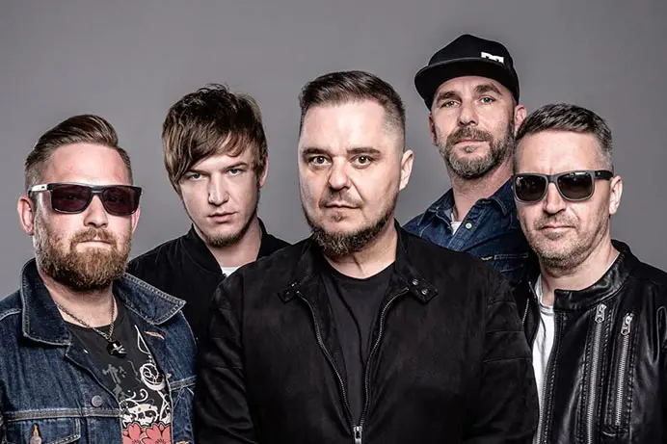
Moja obľúbená slovenská skupina
DESMOD

Slide 2
DESMOD
Je to slovenská rocková skupina pôvodom z Nitry, ktorá na slovenskej hudobnej scéne pôsobí od roku 1996.
Svoje prvé demo skupina nahrala v roku 1997 a svoj debutový album 001 vydala v roku 2000. Skupina dosiahla 7x prvé miesto v ankete "Zlatý slávik" a spevák skupiny Mário "Kuly" Kollár sa stal viacnásobným držiteľom ocenenia Osobnosť televíznej obrazovky (OTO).

Slide 3
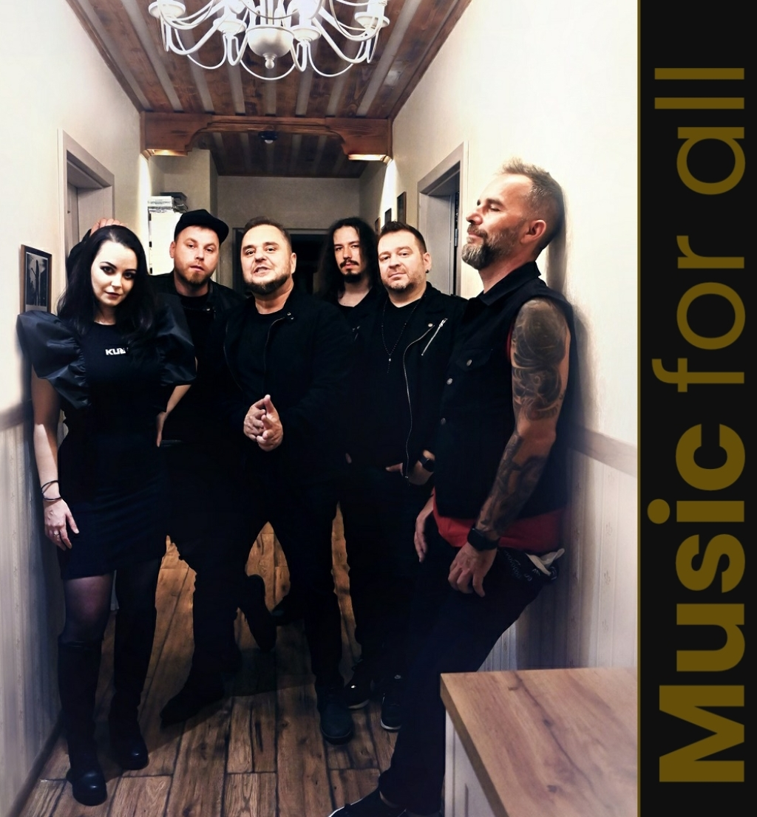
HISTÓRIA
Počiatky kapely siahajú do roku 1986, kedy vznikol predchodca dnešného Desmodu – nitrianska heavy-metalová formácia, hrajúca prevažne prevzaté skladby od slovenských aj zahraničných interpretov. Spevák Mário „Kuly“ Kollár do kapely vstúpil v roku 1988 ako šestnásťročný. Názov skupiny je inšpirovaný menom druhu netopiera desmoda červeného (Desmodus rotundus) žijúceho v Strednej a Južnej Amerike, ktorý sa živí saním krvi cicavcov.

Slide 4
SÚČASNOSŤ
Zmena zostavy v roku 2021
V apríli 2021 oznámila kapela prostredníctvom svojich profilov na sociálnych sieťach, že sa z kapely rozhodli odísť 3 členovia – Dušan Minka, Rišo Synčák a Martin Cibulka. V rovnakom čase všetci traja odchádzajúci členovia následne spoločne založili nový projekt, nazvaný Desmod a Robo Šimko. Pôvodná kapela Desmod, v ktorej po odchode týchto 3 členov zostali zakladajúci členovia Mário „Kuly“ Kollár a Ján Škorec, postupne obsadila do voľných pozícií nových členov a funguje ďalej pod nezmeneným názvom v novom zložení.

Slide 5



DISKOGRAFIA – VYDANÉ ALBUMY

Slide 6



DISKOGRAFIA

Slide 7
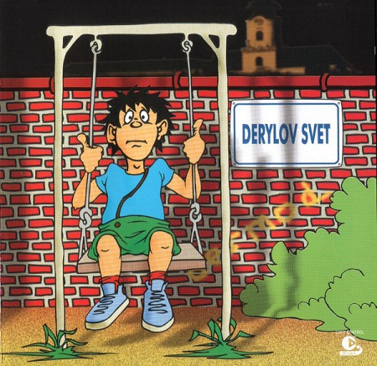



Slide 8
OCENENIA
2003 - Zlatý slávik (Objav roka) 2004 - Zlatý slávik (Skupina) - 3. miesto
2005 - Aurel (Skupina) 2005 - Aurel ( "Pár dní", pieseň)
2005 - Zlatý slávik (Skupina) - 3. miesto 2006 - Zlatý slávik (Skupina) - 1. miesto
2007 - Aurel (Skupina) 2007 - Aurel (Kuly, spevák)
2007 - Zlatý slávik (Skupina) - 1. miesto 2007 - Zlatý slávik (Kuly, spevák) - 3. miesto
2008 - Aurel (Skupina)2008 - Aurel (Kuly, spevák) 2008 - Zlatý slávik (Skupina) - 1.
2008 - Zlatý slávik (Kuly, spevák) - 2. miesto 2008 - Zlatý slávik ("Lavíny", hit roka) - 1. miesto
2009 - Zlatý slávik (Skupina) - 1. miesto 2011 - Zlatý slávik (Skupina) - 1. miesto
2012 - Zlatý slávik (Skupina) - 1. miesto 2012 - Zlatý slávik (Absolútny slávik)
2013 - Zlatý slávik (Skupina) - 1. miesto 2013 - Zlatý slávik (Absolútny slávik)

Slide 9
OBĽÚBENÉ PIESNE
https://www.youtube.com/watch?v=sLlBABMDlT0
https://www.youtube.com/watch?v=B68HFt5RttU
https://www.youtube.com/watch?v=s8IBLKh0jJ0

